Slide 1




TDS - SENAC
| SÃO LEOPOLDO
TECHSHARE
Henrique Lenz, Marcelo Rocha, Marcelo Rodrigues,
Otto Machado, João Cardoso
PROJETO INTEGRADOR

Slide 2
INTRODUÇÃO
O que é a TechShare?
A plataforma TechShare é uma solução digital voltada à doação e reutilização de dispositivos eletrônicos em desuso.
O que a TechShare faz?
A TechShare conecta quem quer doar dispositivos eletrônicos com quem está precisando, porém não tem condições de comprar.

Slide 3
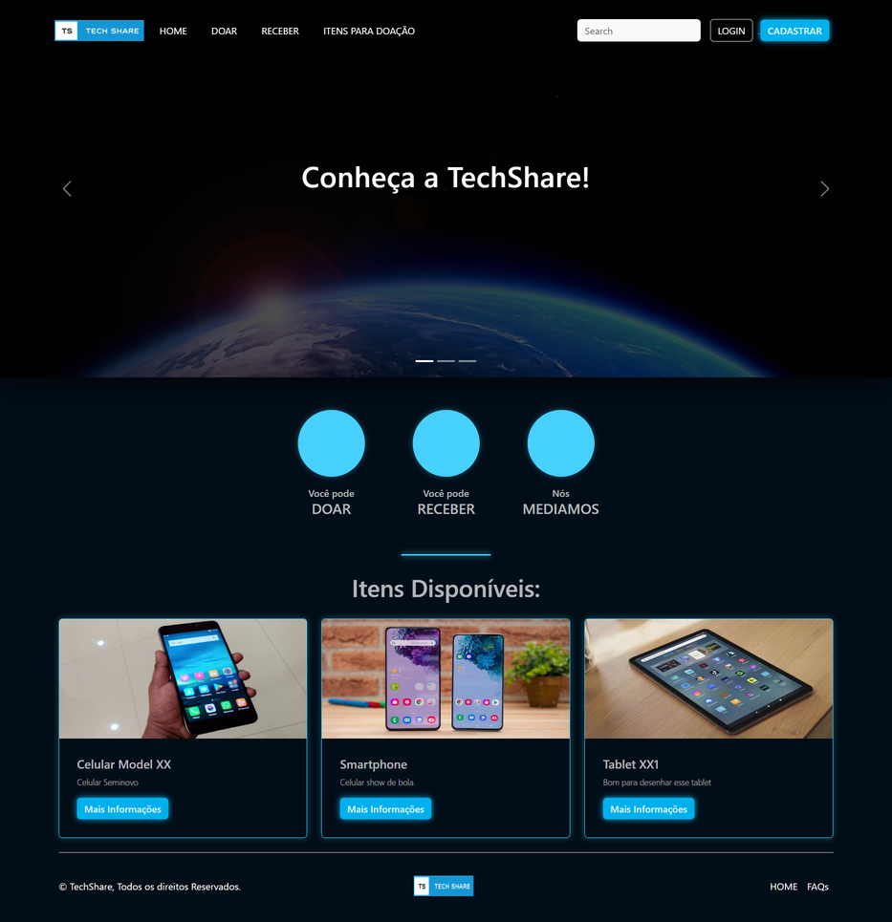
INTRODUÇÃO
Proposta
A proposta da TechShare é disponibilizar uma plataforma digital acessível, na qual o usuário possa criar uma conta e, a partir dela, optar por doar ou solicitar equipamentos como celulares, tablets ou notebooks que, embora fora de uso por seus antigos donos, ainda apresentam pleno funcionamento e utilidade

Slide 4
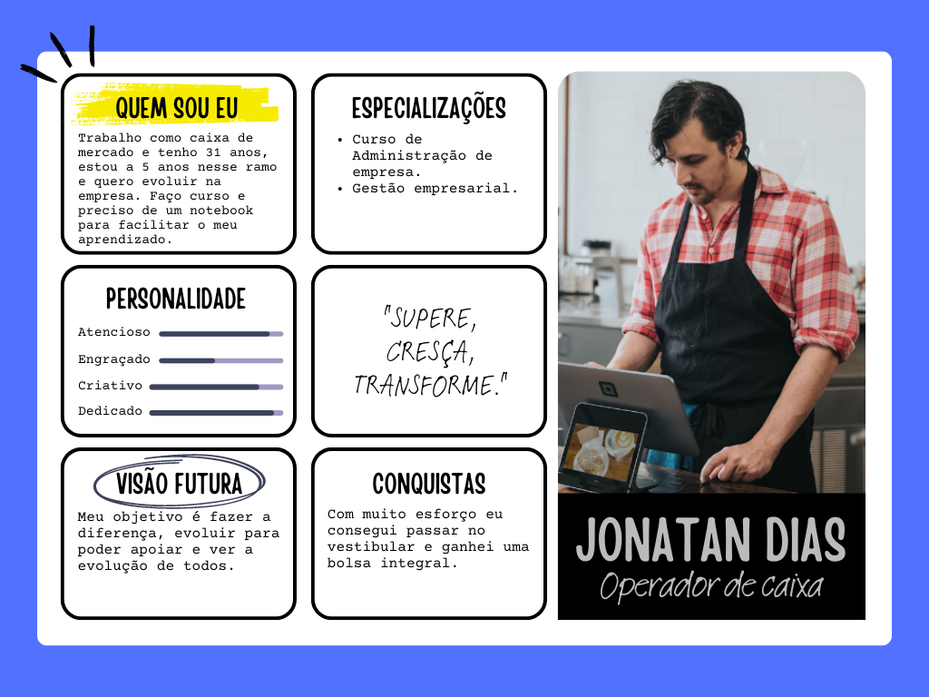

Slide 5
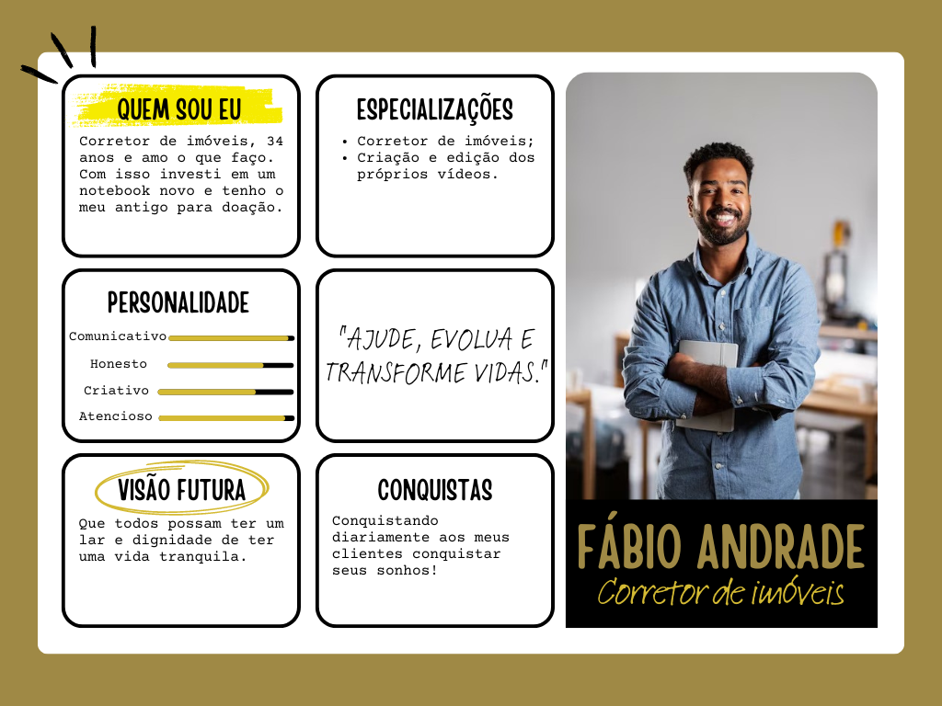

Slide 6
AVANÇO TECNOLÓGICO
A cada década a tecnologia avança mais rapidamente
Softwares exigem cada vez mais capacidade de processamento.
Aparelhos mais acessíveis perdem a utilidade.

Slide 7
LIXO ELETRÔNICO
Acúmulo de lixo eletrônico nos grandes centros urbanos.
Substâncias tóxicas e metais pesados presentes nos resíduos eletrônicos

Slide 8
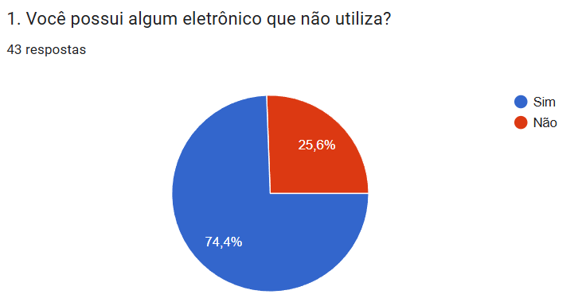
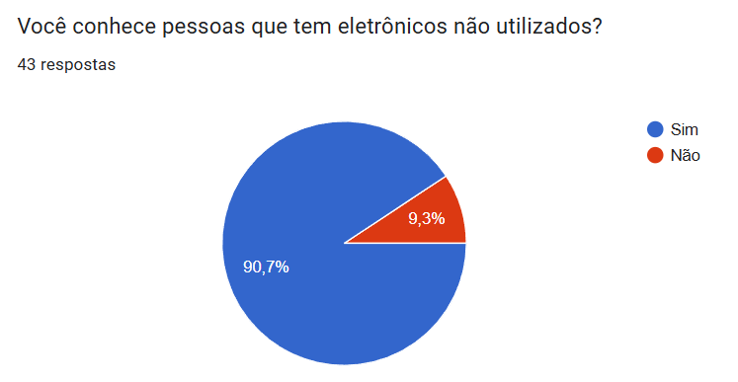
PESQUISA DE CAMPO

Slide 9
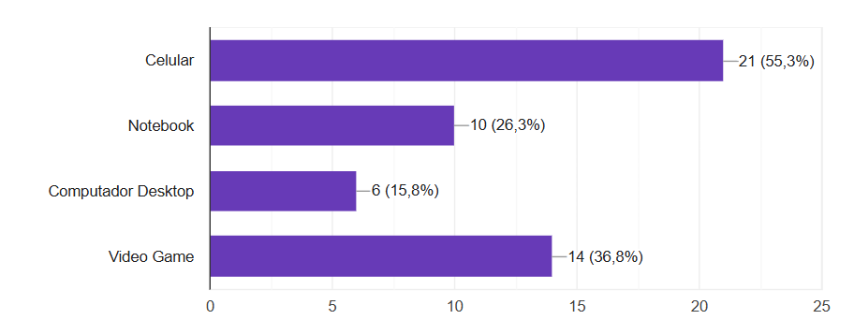
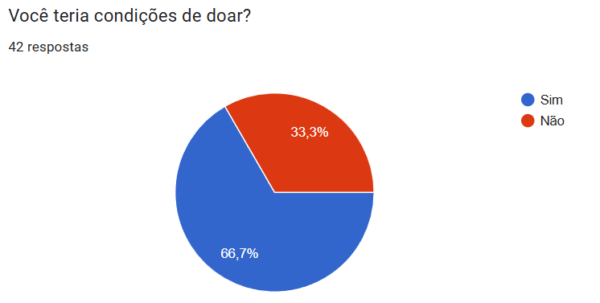
Tipos de eletrônicos guardados sem uso:
Disponibilidade para doar:

Slide 10


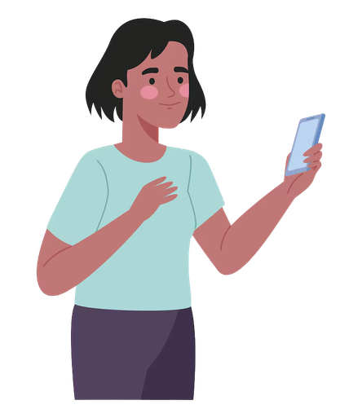

SOLUÇÃO
A TechShare será o intermédio que conectará quem quer doar com quem precisa.
TECHSHARE

Slide 11



FERRAMENTAS
A camada de frontend, responsável pela interface com o usuário, foi desenvolvida utilizando as linguagens HTML5, CSS3 e JavaScript.
HTML5
CSS3
JavaScript

Slide 12



FERRAMENTAS
Na camada de backend, utilizou-se o ambiente de execução Node.js, em conjunto com o framework Express.js e a linguagem de programação TypeScript para estruturar a API da aplicação.
Node.Js
TypeScript
Express

Slide 13
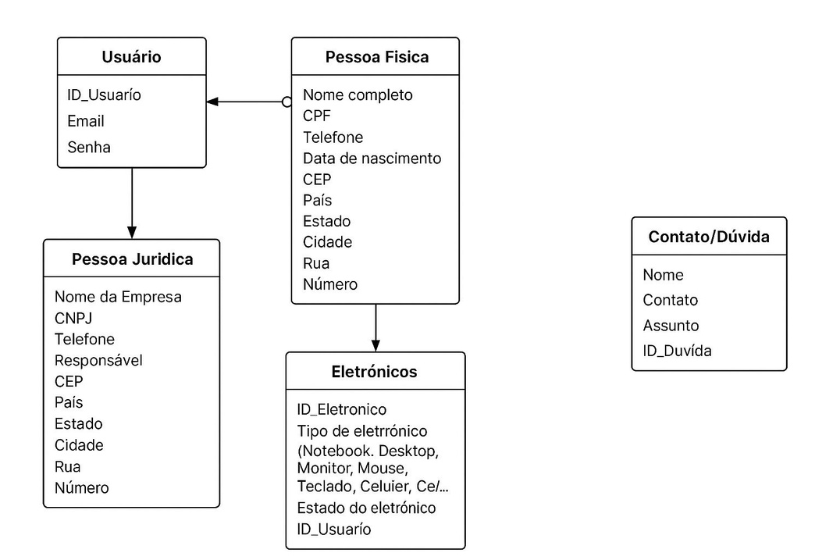

FERRAMENTAS
Como sistema de armazenamento, optou-se pelo MySQL, um sistema gerenciador de banco de dados relacional
A Figura apresenta o diagrama entidade-relacionamento (DER) da base de dados.
MySQL

Slide 14
AGRADECEMOS PELA ATENÇÃO!

